Slide 1
Инструменты

Slide 2
c:\Program Files (x86)\Git\bin\

Slide 3
git bash (msys)
cat — concat files
curl — http client
cut — cut lines in file
gawk —language
grep — find with regex
gzip / gunzip
head — take first lines
tail — take last lines
time — stopwatch
perl — language
sed —language
sort
ssh
tr — replace chars
uniq — unique lines
wc — word counter
unzip
...

Slide 4
shell magic
> time read
> curl --help | grep silent
> cat *.log | cut -f1
> ls -1R | grep "\.cs$" | wc -l

Slide 5
Задача: статистика git
.git/logs/HEAD
b50... 1e9... Pavel Egorov 1405504075 +0600 commit: possibility to ...
1e9... 2e1... Pavel Egorov 1405504969 +0600 commit: fix bug in slide
daa... 0a1... Pavel Egorov 1405515534 +0600 rebase: new sidebar styling
258 commit
102 rebase
68 pull
28 checkout
7 reset

Slide 6
Задача: статистика git
cat .git/logs/HEAD
| cut -f2
| tr ":" " "
| cut -d" " -f1
| sort
| uniq -c
| sort -gr
b50... 1e9... Pavel 140... commit: p...
commit: possibility to ...
commit possibility to ...
commit

Slide 7
Практика
Скачать страницу со списком городов Свердловской области в сервисе pogoda.yandex.ru (https://pogoda.yandex.ru/region/11162)
Выделить список url-ов, ведущих на эти города
Вывести в алфавитном порядке

Slide 8
Разбор
curl -s https://pogoda.yandex.ru/region/11162
| tr \< \\n
| grep "place-list__item-name"
| cut -d"\"" -f4
| sort

Slide 9
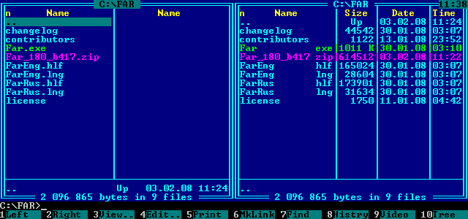
File manager

Slide 10
FAR
F3 / F4 — View File / Edit File
F5 / F6 — Copy / Move / Rename
Alt + F7 — Find files
Alt + F12 — Folder History
Alt + F11 — View History
Ctrl+Enter / Ctrl+F — filename/path to cmdline

Slide 11
Visual Studio + Resharper
Hot Keys

Slide 12
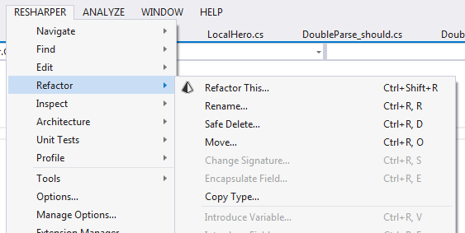
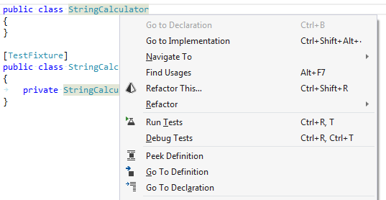
Visual Studio + Resharper

Slide 13
Навигация
Поиск по имени Ctrl+N
Переход к определению Ctrl [+Alt] +B
Поиск использований Alt+F7
Переход к файлу в Solution Explorer Shift+Alt+L

Slide 14
Редактирование
Ctrl+W — волшебное выделение
Ctrl+C / Ctrl+V — выделять не обязательно!
Ctrl+Shift+V — Clipboard History
Сгенерировать код — Alt+Ins
ToString
Equals
Constructor
...

Slide 15
Рефакторинг
Rename — F2
Refactor this — Ctrl+Shift+R
Alt+Enter — Quick fix
Extract variable/method — Ctrl+Alt+V / Ctrl+Alt+M
Inline — Ctrl+Alt+N
Move to another file — F6

Slide 16
Live templates
Ctrl+J
Ctrl+Alt+J
Resharper → Tools → Templates Explorer

Slide 17
Прочее

Slide 18
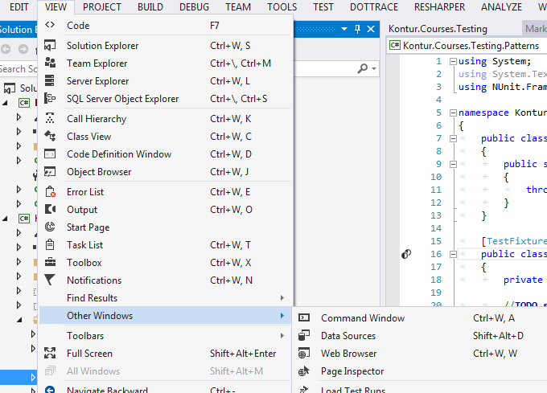
Где искать пропавшие окошки?
Открыть Solution Explorer Ctrl+Alt+L
View | Other Windows
Resharper | Window

Slide 19
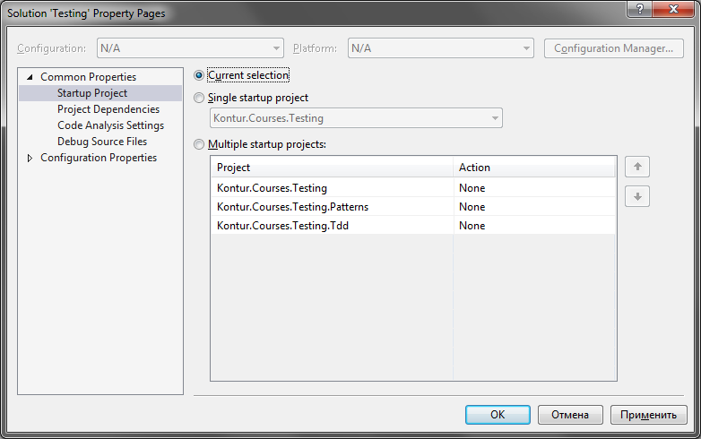
Set StartUp Project

Slide 20
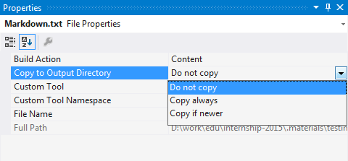
Copy To Output Directory

Slide 21
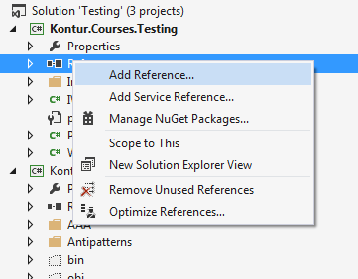
NuGet

Slide 22
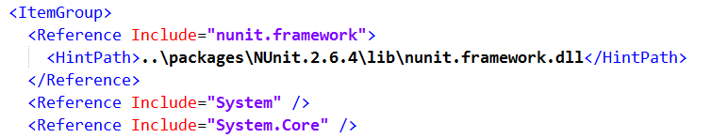
Что-то не так со сборками...
*.csproj

Slide 23
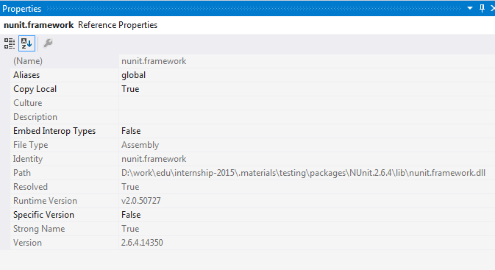
Что-то не так со сборками...
Solution Explorer | References | Properties

Slide 24
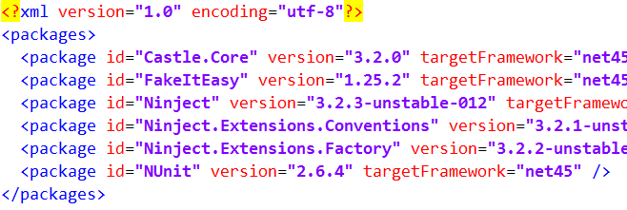
Что-то не так с NuGet
packages.config и директория packages

Slide 25
Предупреждения компилятора
Их не должно быть!
Исключение?
Точно?!
#pragma warning disable <WarningId> см. Alt+Enter
// ReSharper disable once <WarningName> см. Alt+Enter
suppress warnings in compiler options см. Project properties | Build | Errors and warnings

